Slide 1
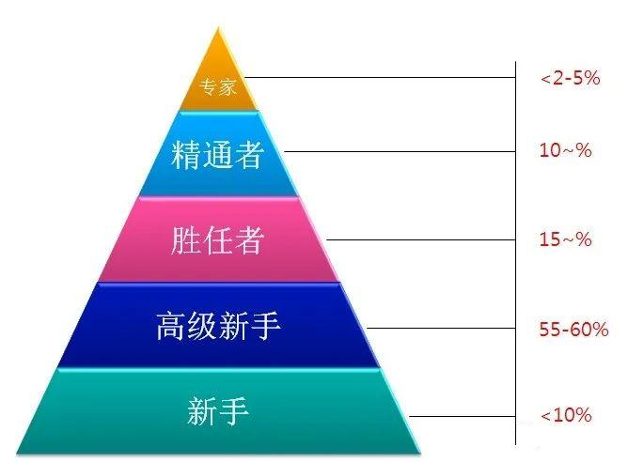
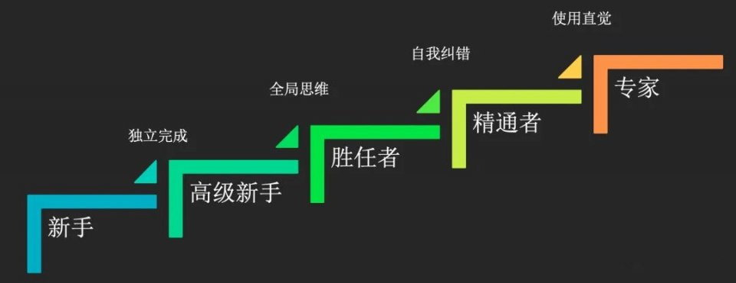
关于本次课程
衡量技能学习程度的模型-德雷福斯模型
课程目标
提高大家的技能水平
课程特点
每个星期三下午3点，30分钟，基本不设提问环节
结合例子程序，尽量直观的展示效果
有一个课后思考题
主要内容
Java各方面知识强化与深入（包括新版本JAVA的特性介绍）
Spring知识强化与深入
各项目中使用的架构介绍
各种新技术的介绍（包括前后台分离，微服务，云技术等）
专家：凭直觉做事。
精通者：技能上：能认知自己的技能与他人差异，能透过观察别人去认知自己的错误，形成比新手更快的学习速度。职位上：能明确知道自己的职位在整体系统上的位置。
胜任者：能解决问题。
高级新手：不愿全盘思考。统计资料显示，多数人落在这个层级；当管理阶层分配工作给高级新手，他们认为每项工作一样重要，不明了优先层度，意味着他们无法认知每件工作的相关性。因此管理者认清，工作需给高级新手时，必须排列优先级。
新手：需要指令才能工作。

Slide 2
JAVA 基础
民间高手技术分享会之JAVA篇
2021/3/20 | zhanbao.ma

Slide 3
Agenda
01
Java基本数据类型及其包装类
02
Java内存模型

Slide 4
Java基本数据类型及其包装类

Slide 5
Java８种基本数据类型
数据类型 | 默认值 | Byte | Bit | 包装类
byte | 0 | 1 | 8 | Byte | 二进制位数：Byte.SIZE=8， 最小值：Byte.MIN_VALUE=-128 最大值：Byte.MAX_VALUE=127
short | 0 | 2 | 16 | Short | 二进制位数：Short.SIZE=16 最小值：Short.MIN_VALUE=-32768 最大值：Short.MAX_VALUE=32767
int | 0 | 4 | 32 | Integer | 二进制位数：Integer.SIZE=32 最小值：Integer.MIN_VALUE=-2147483648 最大值：Integer.MAX_VALUE=2147483647
long | 0L | 8 | 64 | Long | 二进制位数：Long.SIZE=64 最小值：Long.MIN_VALUE=-9223372036854775808 最大值：Long.MAX_VALUE=9223372036854775807
float | 0.0f | 4 | 32 | Float | 二进制位数：Float.SIZE=32 最小值：Float.MIN_VALUE=1.4E-45 最大值：Float.MAX_VALUE=3.4028235E38
double | 0.0d | 8 | 64 | Double | 二进制位数：Double.SIZE=64 最小值：Double.MIN_VALUE=4.9E-324 最大值：Double.MAX_VALUE=1.7976931348623157E308
char | '\u0000' | 2 | 16 | Character | 二进制位数：Character.SIZE=16 最小值：Character.MIN_VALUE=0 最大值：Character.MAX_VALUE=65535
boolean | false | 1 | 8 | Boolean | 二进制位数：8

Slide 6
自动类型转换
低
高
byte / short / char
int
long
float
double
例子：
short shortValue = Short.MAX_VALUE;
int intValue = shortValue;
long longValue = Long.MAX_VALUE;
float floatValue = longValue;

Slide 7
强制类型转换
低
高
byte / short / char
int
long
float
double
long longValue = Long.MAX_VALUE;
short shortValue = (short)longValue;
float floatValue = 23.12f;
int intValue = (int)floatValue;
数据溢出
shortValue ⇒ -1
损失精度
intValue ⇒ 23

Slide 8
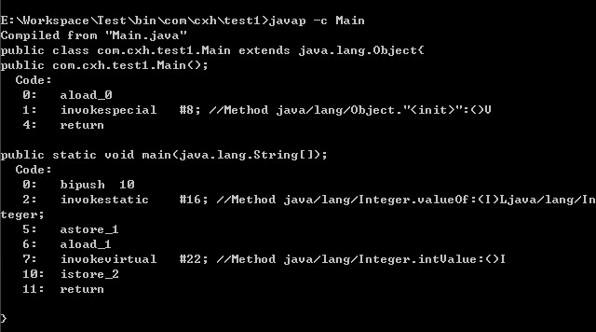
Java中的装箱和拆箱
Integer i = 10; //装箱
int n = i; //拆箱
Integer i = Integer.valueOf(10);
int n = i.intValue();
好处：简化代码
Integer i1 = new Integer(10);
Integer i2 = Integer.valueOf(10);
Integer i3 = 10;
Integer i4 = i1 + i2 + i3;

Slide 9
Java中的装箱和拆箱
Integer i1 = 127;
Integer i2 = 127;
Integer i3 = 128;
Integer i4 = 128;
System.out.println(i1==i2);
System.out.println(i3==i4);
public static Integer valueOf(int i) {
if (i >= IntegerCache.low && i <= IntegerCache.high)
return IntegerCache.cache[i + (-IntegerCache.low)];
return new Integer(i);
}
private static class IntegerCache {
static final int low = -128;
static final int high;
static final Integer cache[];
static {
// high value may be configured by property
int h = 127;
String integerCacheHighPropValue =
sun.misc.VM.getSavedProperty("java.lang.Integer.IntegerCache.high");
if (integerCacheHighPropValue != null) {
try {
int i = parseInt(integerCacheHighPropValue);
i = Math.max(i, 127);
// Maximum array size is Integer.MAX_VALUE
h = Math.min(i, Integer.MAX_VALUE - (-low) -1);
} catch( NumberFormatException nfe) {
// If the property cannot be parsed into an int, ignore it.
}
}
high = h;
cache = new Integer[(high - low) + 1];
int j = low;
for(int k = 0; k < cache.length; k++)
cache[k] = new Integer(j++);
// range [-128, 127] must be interned (JLS7 5.1.7)
assert IntegerCache.high >= 127;
}
private IntegerCache() {}
}
true
false

Slide 10
Java中的引用数据类型
JAVA数据类型
在Java中，引用类型的变量非常类似于C/C++的指针。引用类型指向一个对象在内存中的地址，指向对象的变量是引用变量。
对象、数组都是引用数据类型。
所有引用类型的默认值都是null。
八个基本数据类型
引用数据类型

Slide 11
JAVA内存模型

Slide 12
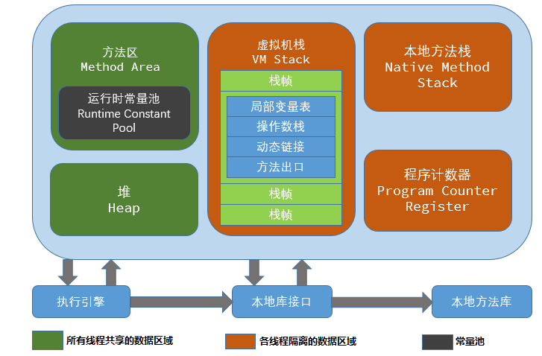
Java内存模型

Slide 13
class Person {
int id;
String name;
public Person(int pid, String pname) {
this.id = pid;
this.name = pname;
}
}
public class Test {
public static void main(String[] args) {
int id = 23;
String pName = "Jon";
Person p = new Person(id, pName);
p.setName("Jack");
}
}
public void setName(String pname) {
this.name = pname;
}
方法区
栈内存
堆内存
String reference
pname
Person reference
this
String Pool
“Jon”
“Jack”
setName(String)
pname
String reference
Person(int, String)
Integer value
pid = 23
main()
Person reference
this
name = <reference>
id = 23
name = null
id = 0
Person reference
p
Person Object
String reference
pName
Integer value
id = 23
Notes:
方法体中的引用变量和基本类型的变量都在栈上;
引用变量的对象在堆上.

Slide 14
Java内存模型
Notes:
程序计数器（线程私有）
一块较小的内存空间, 是当前线程所执行的字节码的行号指示器，每条线程都要有一个独立的
程序计数器，这类内存也称为“线程私有”的内存。
正在执行java 方法的话，计数器记录的是虚拟机字节码指令的地址（当前指令的地址）。如
果还是Native 方法，则为空。
这个内存区域是唯一一个在虚拟机中没有规定任何OutOfMemoryError 情况的区域。
虚拟机栈（线程私有）
是描述java 方法执行的内存模型，每个方法在执行的同时都会创建一个栈帧（Stack Frame）
用于存储局部变量表、操作数栈、动态链接、方法出口等信息。每一个方法从调用直至执行完成
的过程，就对应着一个栈帧在虚拟机栈中入栈到出栈的过程。
栈帧（ Frame）是用来存储数据和部分过程结果的数据结构，同时也被用来处理动态链接
(Dynamic Linking)、 方法返回值和异常分派（ Dispatch Exception）。栈帧随着方法调用而创建，
随着方法结束而销毁——无论方法是正常完成还是异常完成（抛出了在方法内未被捕获的异
常）都算作方法结束。
本地方法区（线程私有）
本地方法区和Java Stack 作用类似, 区别是虚拟机栈为执行Java 方法服务, 而本地方法栈则为
Native 方法服务, 如果一个VM 实现使用C-linkage 模型来支持Native 调用, 那么该栈将会是一个
C 栈，但HotSpot VM直接就把本地方法栈和虚拟机栈合二为一。
堆内存（线程共享）
是被线程共享的一块内存区域，创建的对象和数组都保存在Java 堆内存中，也是垃圾收集器进行
垃圾收集的最重要的内存区域。由于现代VM 采用分代收集算法, 因此Java 堆从GC 的角度还可以
细分为: 新生代(Eden 区、From Survivor 区和To Survivor 区)和老年代。
方法区/永久代（线程共享）
即我们常说的永久代(Permanent Generation), 用于存储被JVM 加载的类信息、常量、静
态变量、即时编译器编译后的代码等数据. HotSpot VM把GC分代收集扩展至方法区, 即使用Java
堆的永久代来实现方法区, 这样HotSpot 的垃圾收集器就可以像管理Java 堆一样管理这部分内存,
而不必为方法区开发专门的内存管理器(永久带的内存回收的主要目标是针对常量池的回收和类型
的卸载, 因此收益一般很小)。
运行时常量池（Runtime Constant Pool）是方法区的一部分。Class 文件中除了有类的版
本、字段、方法、接口等描述等信息外，还有一项信息是常量池（Constant Pool Table），
用于存放编译期生成的各种字面量和符号引用，这部分内容将在类加
载后存放到方法区的运行时常量池中。 Java 虚拟机对Class 文件的每一部分（自然也包括常量
池）的格式都有严格的规定，每一个字节用于存储哪种数据都必须符合规范上的要求，这样才会
被虚拟机认可、装载和执行。
字面量：可以理解为字面意思的常量。比如，字符串字面量："abc"；整型字面量：123。比如：int a = 123; a是变量，123是字面量
符号引用：可以是任意类型的字面量。只要能无歧义的定位到目标。在编译期间由于暂时不知道类的直接引用，因此先使用符号引用代替。最终还是会转换为直接引用访问目标。
https://www.zhihu.com/question/30300585/answer/51335493
栈帧的概念
栈帧(Stack Frame)是用于支持虚拟机进行方法调用和方法执行的数据结构。栈帧存储了方法的局部变量表、操作数栈、动态连接和方法返回地址等信息。每一个方法从调用至执行完成的过程，都对应着一个栈帧在虚拟机栈里从入栈到出栈的过程。
局部变量表
局部变量表(Local Variable Table)是一组变量值存储空间，用于存放方法参数和方法内定义的局部变量。局部变量表的容量以变量槽(Variable Slot)为最小单位，Java虚拟机规范并没有定义一个槽所应该占用内存空间的大小，但是规定了一个槽应该可以存放一个32位以内的数据类型。
什么是操作数栈？
- 与局部变量表一样，均以字长为单位的数组。不过局部变量表用的是索引，操作数栈是弹栈/压栈来访问。操作数栈可理解为java虚拟机栈中的一个用于计算的临时数据存储区。- 存储的数据与局部变量表一致含int、long、float、double、reference、returnType，操作数栈中byte、short、char压栈前(bipush)会被转为int。- 数据运算的地方，大多数指令都在操作数栈弹栈运算，然后结果压栈。- java虚拟机栈是方法调用和执行的空间，每个方法会封装成一个栈帧压入占中。其中里面的操作数栈用于进行运算，当前线程只有当前执行的方法才会在操作数栈中调用指令（可见java虚拟机栈的指令主要取于操作数栈）。- int类型在-1~5、-128~127、-32768~32767、-2147483648~2147483647范围分别对应的指令是iconst、bipush、sipush、ldc(这个就直接存在常量池了)
操作数栈
操作数栈(Operand Stack)也常称为操作栈，它是一个后入先出栈(LIFO)。同局部变量表一样，操作数栈的最大深度也在编译的时候写入到方法的Code属性的max_stacks数据项中。
操作数栈的每一个元素可以是任意Java数据类型，32位的数据类型占一个栈容量，64位的数据类型占2个栈容量,且在方法执行的任意时刻，操作数栈的深度都不会超过max_stacks中设置的最大值。
当一个方法刚刚开始执行时，其操作数栈是空的，随着方法执行和字节码指令的执行，会从局部变量表或对象实例的字段中复制常量或变量写入到操作数栈，再随着计算的进行将栈中元素出栈到局部变量表或者返回给方法调用者，也就是出栈/入栈操作。一个完整的方法执行期间往往包含多个这样出栈/入栈的过程。
动态连接
在一个class文件中，一个方法要调用其他方法，需要将这些方法的符号引用转化为其在内存地址中的直接引用，而符号引用存在于方法区中的运行时常量池。
Java虚拟机栈中，每个栈帧都包含一个指向运行时常量池中该栈所属方法的符号引用，持有这个引用的目的是为了支持方法调用过程中的动态连接(Dynamic Linking)。
这些符号引用一部分会在类加载阶段或者第一次使用时就直接转化为直接引用，这类转化称为静态解析。另一部分将在每次运行期间转化为直接引用，这类转化称为动态连接。
方法返回
当一个方法开始执行时，可能有两种方式退出该方法：
正常完成出口
异常完成出口
正常完成出口是指方法正常完成并退出，没有抛出任何异常(包括Java虚拟机异常以及执行时通过throw语句显示抛出的异常)。如果当前方法正常完成，则根据当前方法返回的字节码指令，这时有可能会有返回值传递给方法调用者(调用它的方法)，或者无返回值。具体是否有返回值以及返回值的数据类型将根据该方法返回的字节码指令确定。
异常完成出口是指方法执行过程中遇到异常，并且这个异常在方法体内部没有得到处理，导致方法退出。
无论方法采用何种方式退出，在方法退出后都需要返回到方法被调用的位置，程序才能继续执行，方法返回时可能需要在当前栈帧中保存一些信息，用来帮他恢复它的上层方法执行状态。
方法退出过程实际上就等同于把当前栈帧出栈，因此退出可以执行的操作有：恢复上层方法的局部变量表和操作数栈，把返回值(如果有的话)压如调用者的操作数栈中，调整PC计数器的值以指向方法调用指令后的下一条指令。

Slide 15
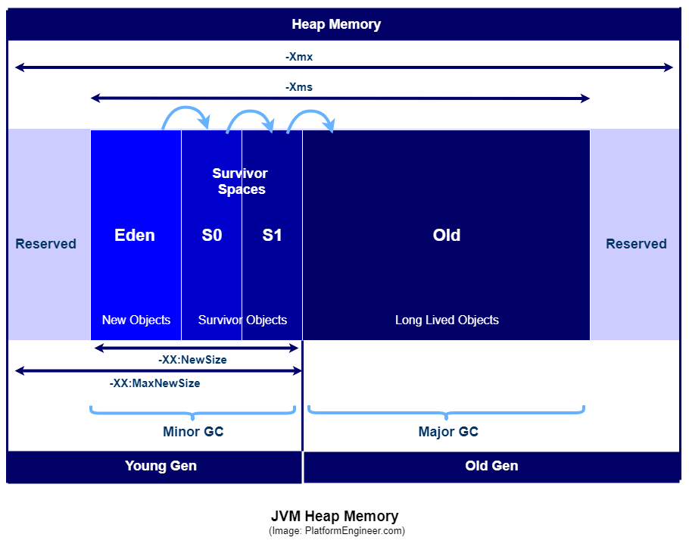
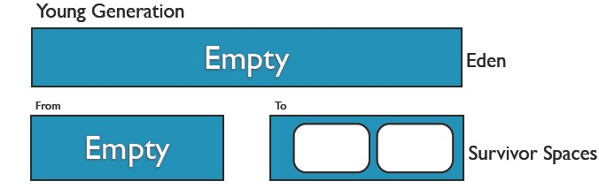
堆内存
Notes:
Eden Space（伊甸园）、
Survivor Space(幸存者区)、
Old Gen（老年代）。
Eden Space字面意思是伊甸园，对象被创建的时候首先放到这个区域，进行垃圾回收后，不能被回收的对象被放入到空的survivor区域。Survivor Space幸存者区，用于保存在eden space内存区域中经过垃圾回收后没有被回收的对象。Survivor有两个，分别为To Survivor、 From Survivor，这个两个区域的空间大小是一样的。执行垃圾回收的时候Eden区域不能被回收的对象被放入到空的survivor（也就是To Survivor，同时Eden区域的内存会在垃圾回收的过程中全部释放），另一个survivor（即From Survivor）里不能被回收的对象也会被放入这个survivor（即To Survivor），然后To Survivor 和 From Survivor的标记会互换，始终保证一个survivor是空的。

Slide 16
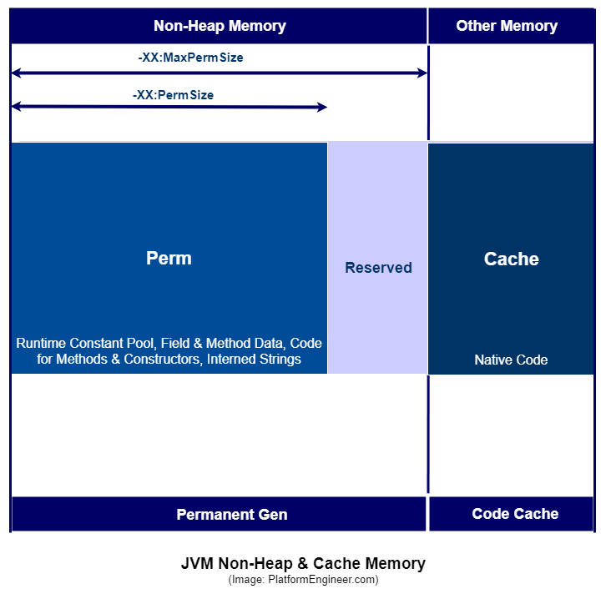
非堆内存 (永久代) JAVA8起被替换

Slide 17
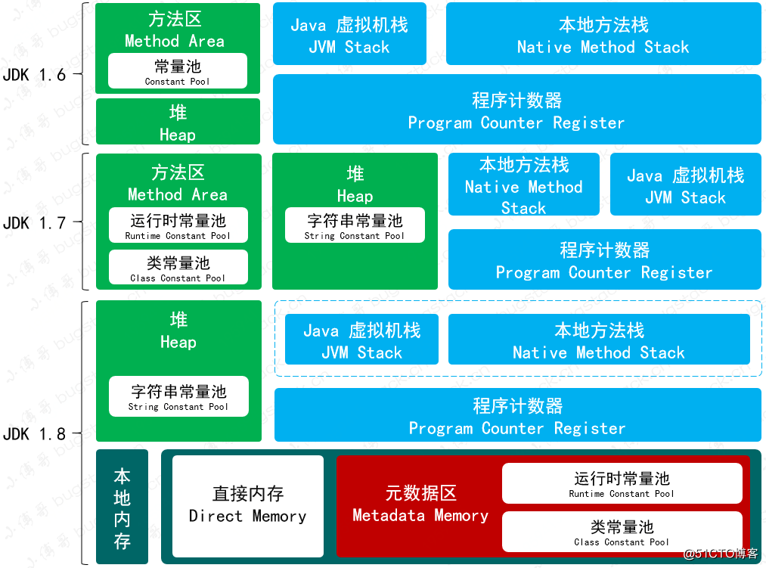
JAVA6到JAVA8的内存模型演进

Slide 18
JAVA调整内存的参数列表
VM 参数 | 参数说明
-Xms | 堆内存的初始大小，默认为物理内存的1/64
-Xmx | 堆内存的最大大小，默认为物理内存的1/4
-Xmn | 堆内新生代的大小。通过这个值也可以得到老生代的大小：-Xmx减去-Xmn
-XX:PermSize | 永久代(即方法区)最小大小（JAVA8之前）
-XX:MaxPermSize | 永久代(即方法区)最大大小（JAVA8之前）
-XX:MetaspaceSize | 元数据区初始大小（JAVA8之后）
-XX:MaxMetaspaceSize | 元数据区最大大小（JAVA8之后）
-XX:NewSize | 新生代最小大小
-XX:MaxNewSize | 新生代最大大小
-XX:SurvivorRatio | 新生代中Eden区与两个Survivor区的比值。注意Survivor区有两个。如：为3，表示Eden：Survivor=3：2，一个Survivor区占整个新生代的1/5 . The default value is 8.
-XX:NewRatio | 设置新生代和老年代的比值（old/new）。如：为3，表示年轻代与老年代比值为1：3，默认为2。

Slide 19
引用类型的运用
利用引用类型
public static void main(String[] args) {
int[] sortArray = new int[] { 3, 5, 2, 73, 74 };
Arrays.sort(sortArray);
}
public static void sort(int[] a) {
DualPivotQuicksort.sort(a, 0, a.length - 1, null, 0, 0);
}
不好的示范
public static void main(String[] args) {
List<String> testArray = Arrays.asList(new String[] { "a", "b" });
String msg = execute(testArray);
// testArray被更改 -> “b”，“something”
}
public static String execute(List<String> anyList) {
List<String> tempList = anyList;
tempList.add("something");
tempList.remove("a");
return "some message";
}

Slide 20
课后题
理解运行时常量池中的字面量和符号引用
字面量：
https://zhuanlan.zhihu.com/p/265870910
符号引用：
https://www.zhihu.com/question/30300585/answer/51335493
做一个方法，对参数的数组进行冒泡排序

Slide 21
附录
虚拟机栈（线程私有）
是描述java 方法执行的内存模型，每个方法在执行的同时都会创建一个栈帧（Stack Frame）用于存储局部变量表、操作数栈、动态链接、方法出口等信息。每一个方法从调用直至执行完成的过程，就对应着一个栈帧在虚拟机栈中入栈到出栈的过程。
栈帧（ Frame）是用来存储数据和部分过程结果的数据结构，同时也被用来处理动态链接(Dynamic Linking)、 方法返回值和异常分派（ Dispatch Exception）。栈帧随着方法调用而创建，随着方法结束而销毁——无论方法是正常完成还是异常完成（抛出了在方法内未被捕获的异常）都算作方法结束。
局部变量表
局部变量表(Local Variable Table)是一组变量值存储空间，用于存放方法参数和方法内定义的局部变量。局部变量表的容量以变量槽(Variable Slot)为最小单位，Java虚拟机规范并没有定义一个槽所应该占用内存空间的大小，但是规定了一个槽应该可以存放一个32位以内的数据类型。
什么是操作数栈？
- 与局部变量表一样，均以字长为单位的数组。不过局部变量表用的是索引，操作数栈是弹栈/压栈来访问。操作数栈可理解为java虚拟机栈中的一个用于计算的临时数据存储区。- 存储的数据与局部变量表一致含int、long、float、double、reference、returnType，操作数栈中byte、short、char压栈前(bipush)会被转为int。- 数据运算的地方，大多数指令都在操作数栈弹栈运算，然后结果压栈。- java虚拟机栈是方法调用和执行的空间，每个方法会封装成一个栈帧压入占中。其中里面的操作数栈用于进行运算，当前线程只有当前执行的方法才会在操作数栈中调用指令（可见java虚拟机栈的指令主要取于操作数栈）。- int类型在-1~5、-128~127、-32768~32767、-2147483648~2147483647范围分别对应的指令是iconst、bipush、sipush、ldc(这个就直接存在常量池了)
操作数栈的每一个元素可以是任意Java数据类型，32位的数据类型占一个栈容量，64位的数据类型占2个栈容量,且在方法执行的任意时刻，操作数栈的深度都不会超过max_stacks中设置的最大值。
当一个方法刚刚开始执行时，其操作数栈是空的，随着方法执行和字节码指令的执行，会从局部变量表或对象实例的字段中复制常量或变量写入到操作数栈，再随着计算的进行将栈中元素出栈到局部变量表或者返回给方法调用者，也就是出栈/入栈操作。一个完整的方法执行期间往往包含多个这样出栈/入栈的过程。
动态连接
在一个class文件中，一个方法要调用其他方法，需要将这些方法的符号引用转化为其在内存地址中的直接引用，而符号引用存在于方法区中的运行时常量池。
Java虚拟机栈中，每个栈帧都包含一个指向运行时常量池中该栈所属方法的符号引用，持有这个引用的目的是为了支持方法调用过程中的动态连接(Dynamic Linking)。
这些符号引用一部分会在类加载阶段或者第一次使用时就直接转化为直接引用，这类转化称为静态解析。另一部分将在每次运行期间转化为直接引用，这类转化称为动态连接。
方法返回
当一个方法开始执行时，可能有两种方式退出该方法：
正常完成出口
异常完成出口
正常完成出口是指方法正常完成并退出，没有抛出任何异常(包括Java虚拟机异常以及执行时通过throw语句显示抛出的异常)。如果当前方法正常完成，则根据当前方法返回的字节码指令，这时有可能会有返回值传递给方法调用者(调用它的方法)，或者无返回值。具体是否有返回值以及返回值的数据类型将根据该方法返回的字节码指令确定。
异常完成出口是指方法执行过程中遇到异常，并且这个异常在方法体内部没有得到处理，导致方法退出。
无论方法采用何种方式退出，在方法退出后都需要返回到方法被调用的位置，程序才能继续执行，方法返回时可能需要在当前栈帧中保存一些信息，用来帮他恢复它的上层方法执行状态。
方法退出过程实际上就等同于把当前栈帧出栈，因此退出可以执行的操作有：恢复上层方法的局部变量表和操作数栈，把返回值(如果有的话)压如调用者的操作数栈中，调整PC计数器的值以指向方法调用指令后的下一条指令。

Slide 22
附录
堆内存（线程共享）
是被线程共享的一块内存区域，创建的对象和数组都保存在Java 堆内存中，也是垃圾收集器进行垃圾收集的最重要的内存区域。由于现代VM 采用分代收集算法, 因此Java 堆从GC 的角度还可以细分为: 新生代(Eden 区、From Survivor 区和To Survivor 区)和老年代。
方法区/永久代（线程共享）
即我们常说的永久代(Permanent Generation), 用于存储被JVM 加载的类信息、常量、静态变量、即时编译器编译后的代码等数据. HotSpot VM把GC分代收集扩展至方法区, 即使用Java堆的永久代来实现方法区, 这样HotSpot 的垃圾收集器就可以像管理Java 堆一样管理这部分内存,而不必为方法区开发专门的内存管理器(永久带的内存回收的主要目标是针对常量池的回收和类型的卸载, 因此收益一般很小)。运行时常量池（Runtime Constant Pool）是方法区的一部分。Class 文件中除了有类的版本、字段、方法、接口等描述等信息外，还有一项信息是常量池（Constant Pool Table），
用于存放编译期生成的各种字面量和符号引用，这部分内容将在类加载后存放到方法区的运行时常量池中。 Java 虚拟机对Class 文件的每一部分（自然也包括常量池）的格式都有严格的规定，每一个字节用于存储哪种数据都必须符合规范上的要求，这样才会被虚拟机认可、装载和执行。
字面量：可以理解为字面意思的常量。比如，字符串字面量："abc"；整型字面量：123。比如：int a = 123; a是变量，123是字面量
符号引用：可以是任意类型的字面量。只要能无歧义的定位到目标。在编译期间由于暂时不知道类的直接引用，因此先使用符号引用代替。最终还是会转换为直接引用访问目标。
程序计数器（线程私有）
一块较小的内存空间, 是当前线程所执行的字节码的行号指示器，每条线程都要有一个独立的程序计数器，这类内存也称为“线程私有”的内存。正在执行java 方法的话，计数器记录的是虚拟机字节码指令的地址（当前指令的地址）。如果还是Native 方法，则为空。这个内存区域是唯一一个在虚拟机中没有规定任何OutOfMemoryError 情况的区域。
本地方法区（线程私有）
本地方法区和Java Stack 作用类似, 区别是虚拟机栈为执行Java 方法服务, 而本地方法栈则为Native 方法服务, 如果一个VM 实现使用C-linkage 模型来支持Native 调用, 那么该栈将会是一个C 栈，但HotSpot VM直接就把本地方法栈和虚拟机栈合二为一。

Slide 23
Thank you for your time

